Slide 1
За здоровый образ жизни!

Slide 2
Вредным привычкам – НЕТ!!!

Slide 3
Вредным привычкам – НЕТ!!!

Slide 4
Сказать наркотикам – НЕТ!!!

Slide 5
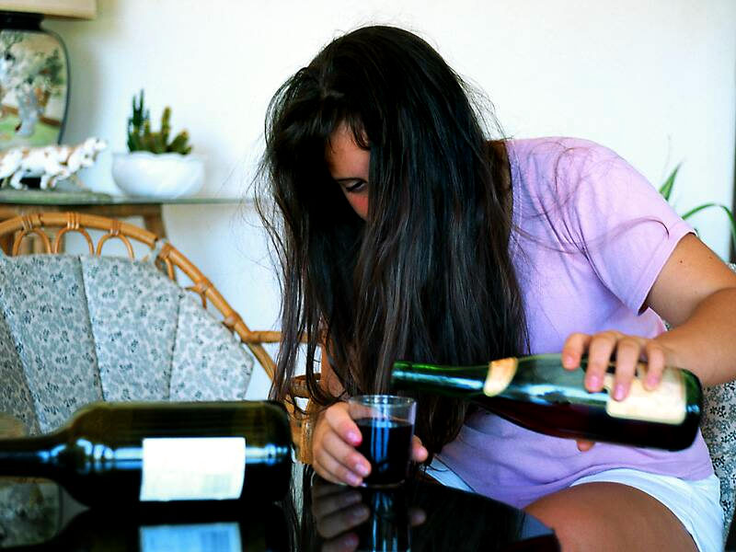
Сказать алкоголю – НЕТ!!!

Slide 6
Сказать курению – НЕТ!!!

Slide 7
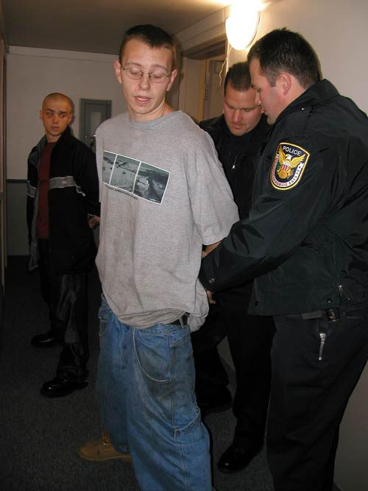
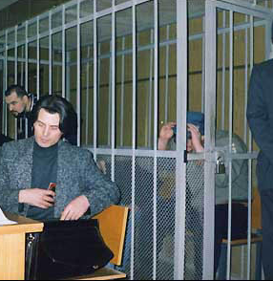
Не переступать черту!

Slide 8
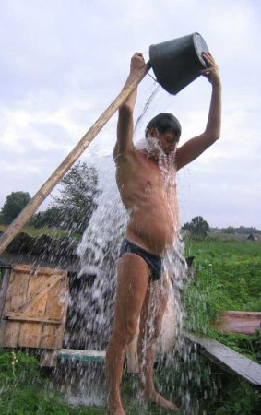
Жить без риска!

Slide 9
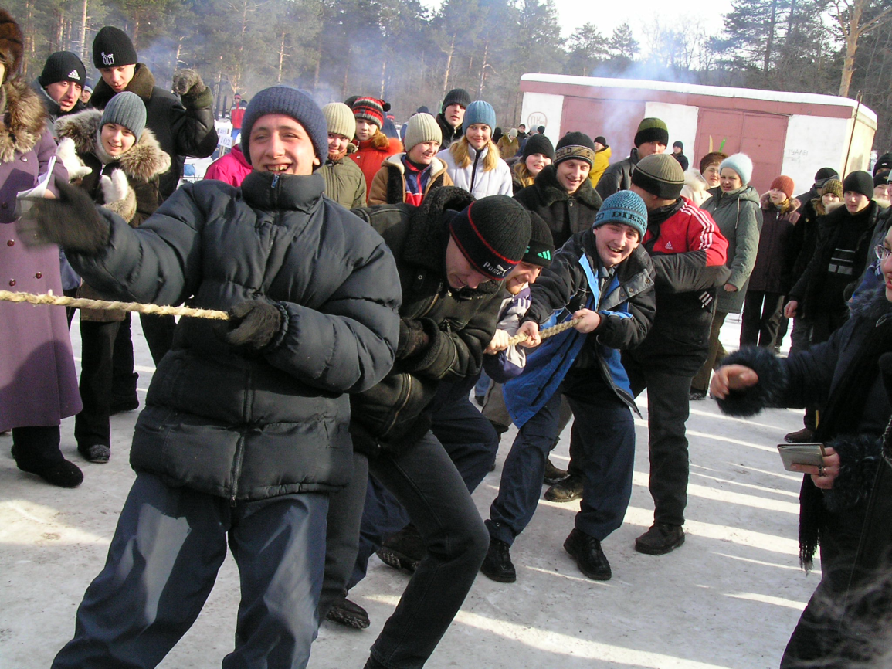
Здоровому образу жизни – ДА!!!

Slide 10
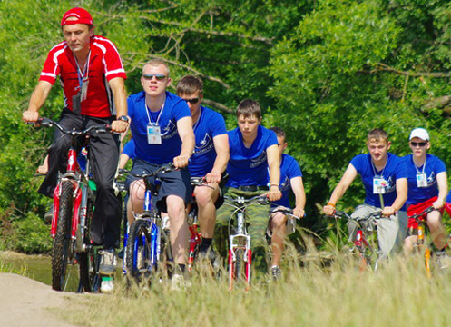
Выбрать здоровье!!!

Slide 11
И думать - головой!

Slide 12
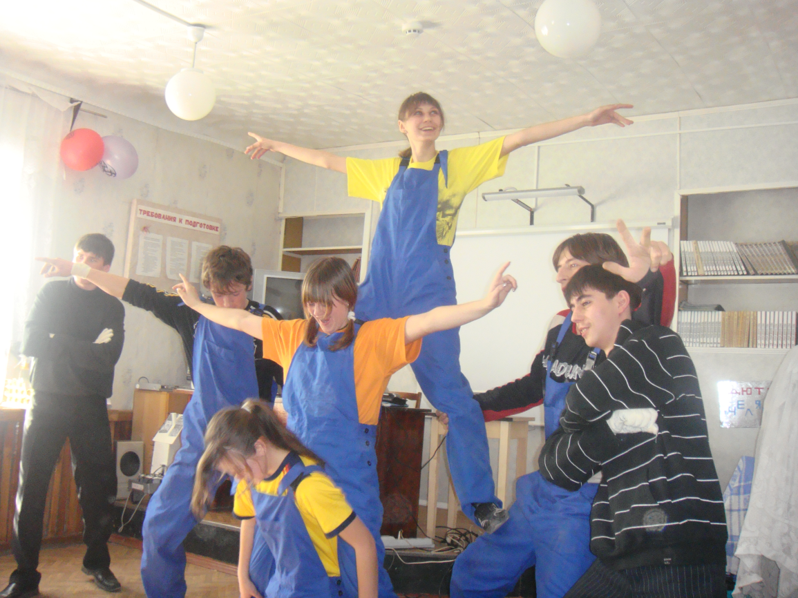
Сказать здоровью – ДА!!! ДА!!! ДА!!!

Slide 13
З
Д
О
Р
О
В
!!!
Б
У
Д
Ь

